Slide 1
Trauma Raquimedular
Fernando Herrero
Prof. Dr. Departamento de Biomecânica, Medicina e Reabilitação do Aparelho Locomotor

Slide 2
Objetivos
Descrever a anatomia e fisiologia básicas da coluna vertebral
Avaliar o paciente com suspeita de lesão da coluna vertebral
Identificar os tipos comuns de lesões da coluna e suas características radiográficas
Tratar adequadamente os pacientes com lesão da coluna vertebral

Slide 3
Perguntas
O que é trauma raquimedular?
O que é choque neurogênico?
O que é choque medular?

Slide 4
Qual das características abaixo não está relacionada ao choque neurogênico?
Lesão do sistema nervoso simpático
Acima de T6 (cervical e torácica proximal)
Perda tônus vasomotor
Vasodilatação
Taquicardia

Slide 5
A escala de Frankel é utilizada para:
Caracterizar a função pulmonar
Estabelecer um prognóstico de sobrevida
Avaliar os parâmetros cardiovasculares
Classificar a lesão neurológica
Identificar a necessidade de cirurgia

Slide 6
Não faz parte do tratamento cirúrgico das fraturas da coluna vertebral:
Descompressão
Melhora da função neurológica
Alinhamento
Reabilitação
Reconstrução ligamentar

Slide 7
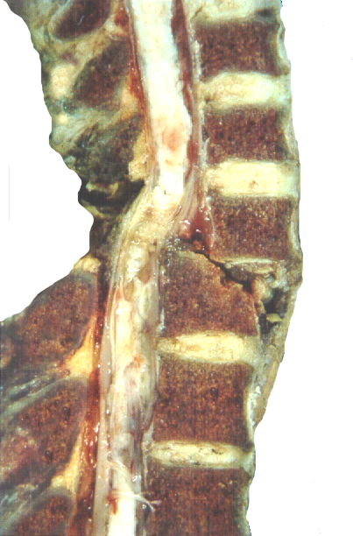
Definição
É a lesão da medula espinhal que provoca alterações, temporárias ou permanentes, na função motora, sensitiva ou autonômica

Slide 8
Anatomia
Coluna Cervical
Coluna Torácica
Coluna Lombar
Coluna Sacral

Slide 9
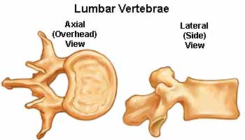
Anatomia
Processo espinhoso
Corpo vertebral
Canal vertebral
Processo transverso

Slide 10
Anatomia
Medula espinhal
Cone medular
Cauda equina

Slide 11
Dados importantes
Aproximadamente 5% dos pacientes com lesão cerebral possuem uma lesão da coluna associada
Aproximadamente 10% dos pacientes com uma fratura cervical possuem uma segunda fratura não contigua da coluna vertebral
Incidência
55% coluna cervical
15% coluna torácica
15% junção toracolombar
15% região lombossacral

Slide 12
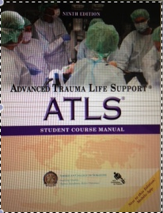
Atendimento Inicial
ATLS
A e B proteção cervical
Choque neurogênico
Rápida avaliação neurológica
Exposição
Ortopedia

Slide 13
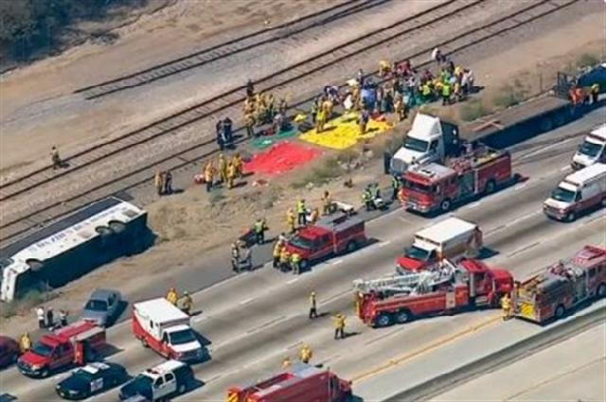
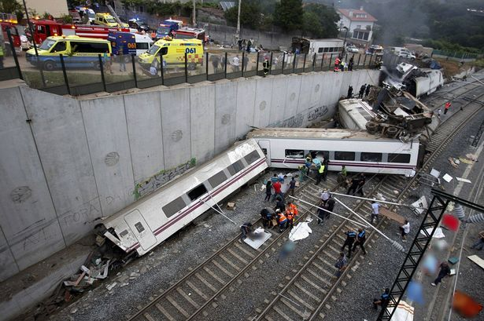
Atendimento Inicial
Imobilização
Transporte
Fonte: Google
5% dos pacientes com lesão da coluna apresentam piora neurológica
Fonte: Google

Slide 14
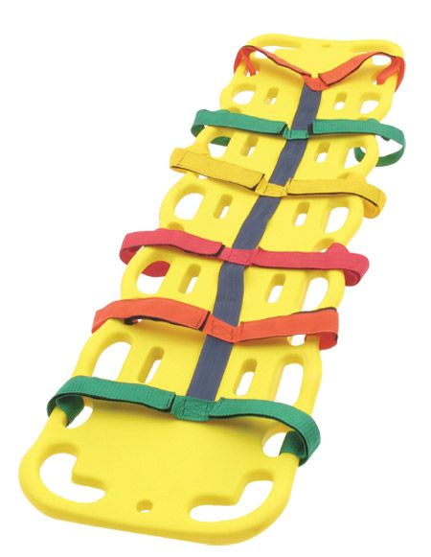
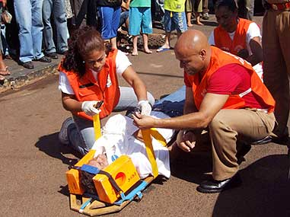
A e B – proteção
Fonte: Google
Manter colar cervical e mobilização em bloco
na prancha até avaliação secundária!!

Slide 15
C – Circulação
Choque neurogênico
Lesão do sistema nervoso simpático
Acima de T6 (cervical e torácica proximal)
Perda tônus vasomotor
Vasodilatação
Bradicardia

Slide 16
C – Circulação
Choque Neurogênico X Choque Hipovolêmico
Hipotensão Hipotensão
Bradicardia Taquicardia
Extremidades quentes Extremidades frias
Débito urinário normal Baixo débito urinário
Perda da função simpática Hemorragia
Drogas vasoativas Reposição volêmica

Slide 17
Diagnóstico
Tratamento

Slide 18
Diagnóstico
Exame
neurólogico
Exame
complementares
História
Exame físico

Slide 19
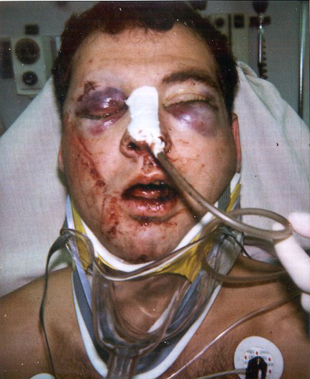
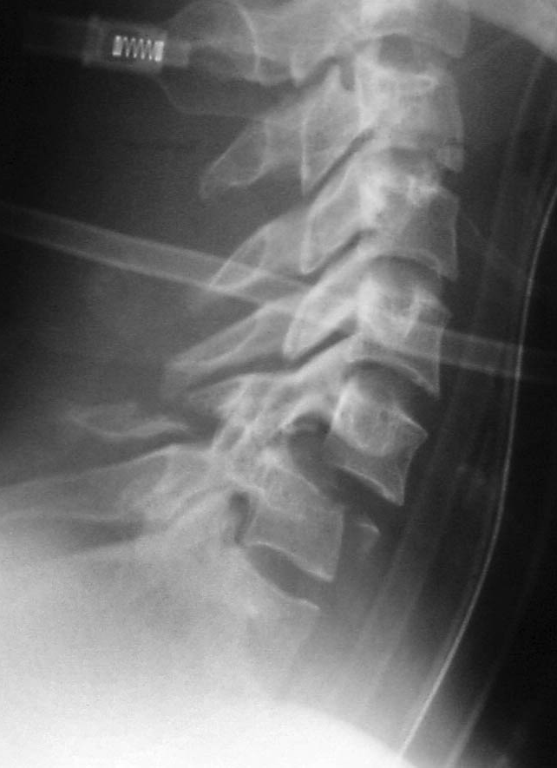
História
TCE
Intoxicação alcoólica
Lesões múltiplas

Slide 20
Exame Físico
Inspeção
Palpação
Movimentação
Colar cervical
Retirar prancha rígida em até 2 h!!!

Slide 26
Exame neurológico
Proximal para distal
Principais dermátomos
Principais raízes cervicais e lombares
Escala de Frankel
Preservação sacral
Choque medular
Reflexo bulbo cavernoso

Slide 27
Principais dermátomos

Slide 28
Principais raízes
Sensibilidade
Motricidade
Reflexos

Slide 29
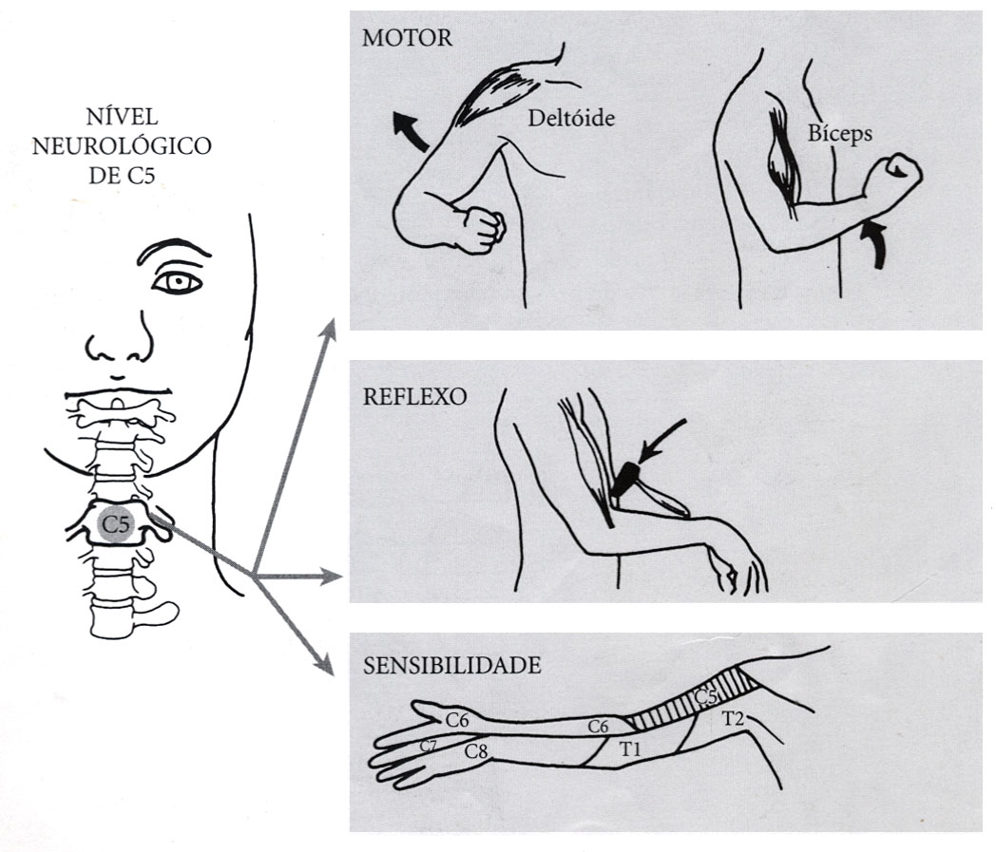
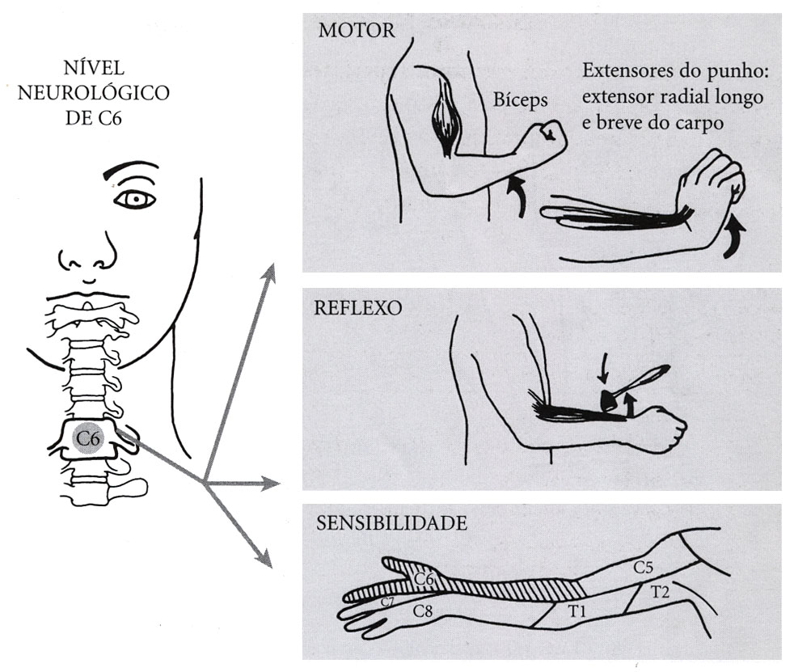
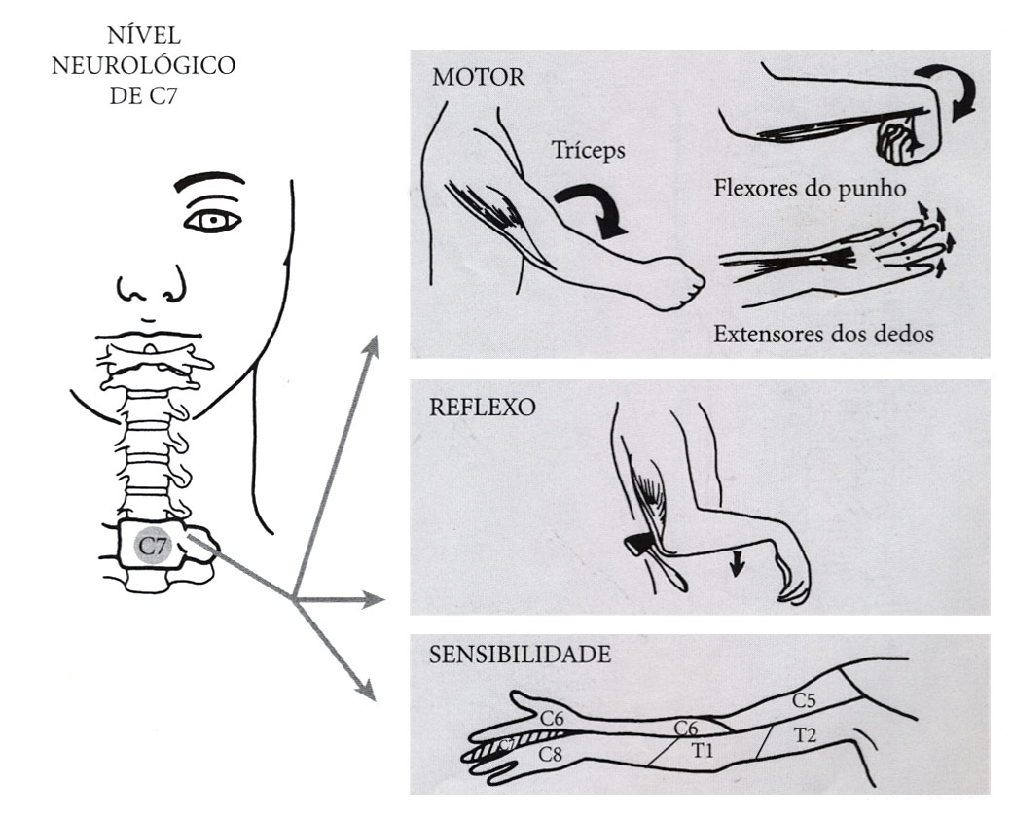
Cervical

Slide 30
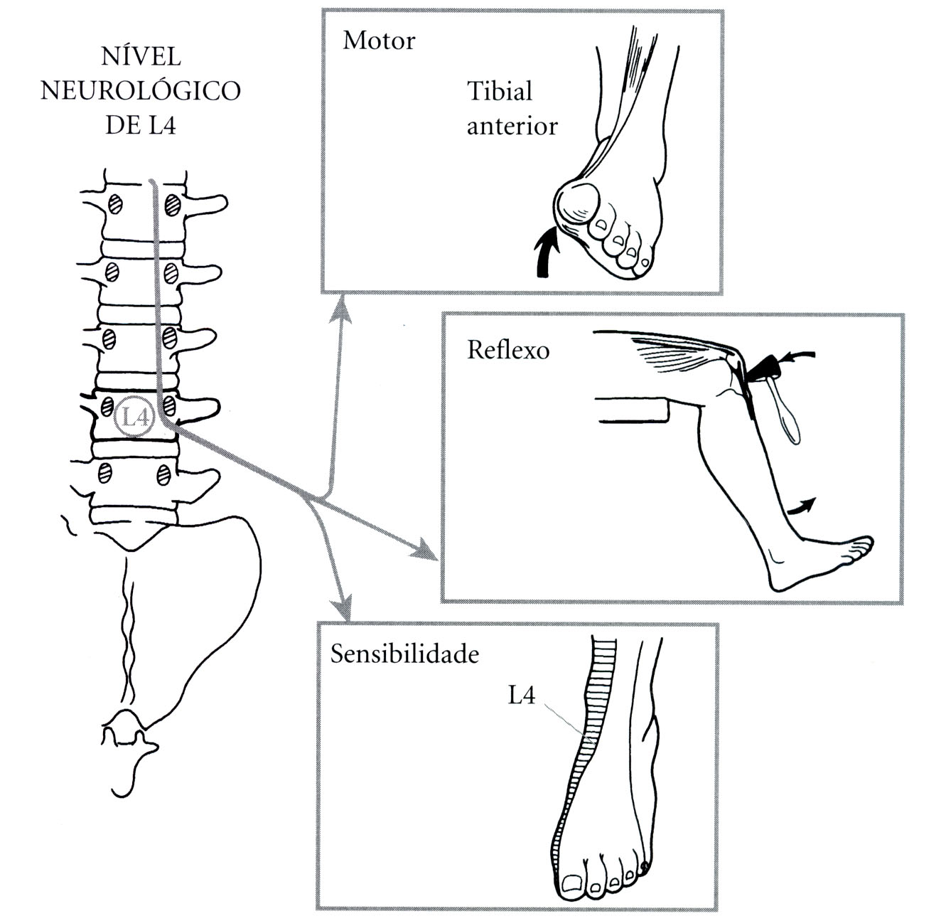
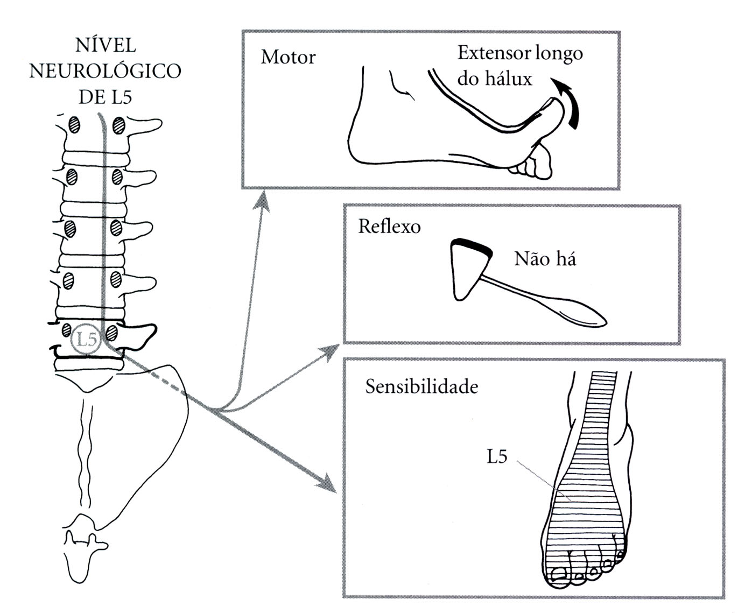
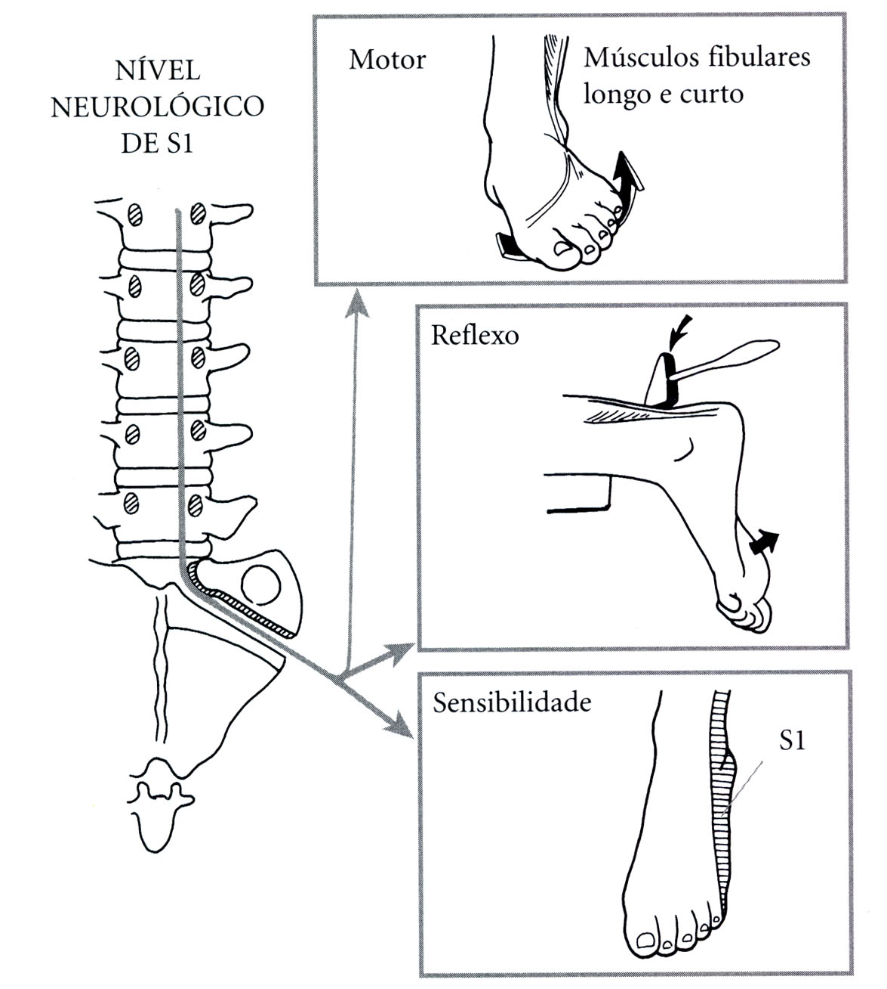
Lombar

Slide 31
Escala de Frankel
A – ausência de força motora e sensibilidade
B – ausência de força motora e sensibilidade incompleta
C – presença de força não útil e sensibilidade incompleta
D – presença de força útil e sensibilidade incompleta
E – força e sensibilidade normais

Slide 32
Preservação sacral

Slide 33
Choque medular
Ausência de força motora, sensibilidade e reflexos
Temporário – 24 a 48 horas
Etiologia desconhecida

Slide 34
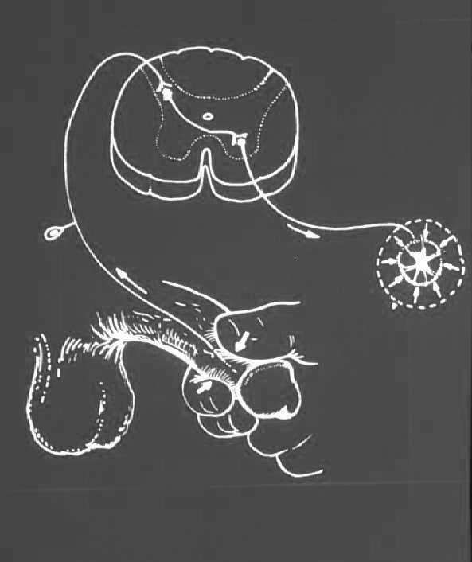
Reflexo Bulbo Cavernoso
Ausente:
Choque medular
Lesões região sacral
Retorno:
Fim do choque medular

Slide 35
Exames complementares
Radiografia
Tomografia computadorizada
Ressonância magnética

Slide 36
Sem dor, sem déficit
e em perfeito
estado de alerta
Não é necessária
a realização de
exames radiográficos
Com dor, sem déficit
e em perfeito
estado de alerta
Radiografias do
segmento doloroso
Paciente após trauma
da coluna vertebral
Avaliação radiográfica
inicial (AP/P),
complementada
por TC e/ou RNM
Paciente com
déficit neurológico
Deve ser imobilizado
até que todas as
possibilidades de lesão
sejam excluídas
Pacientes inconscientes,
politraumatizados
ou intoxicados

Slide 37
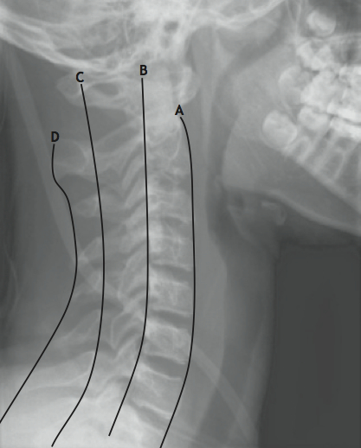
Radiografia

Slide 38
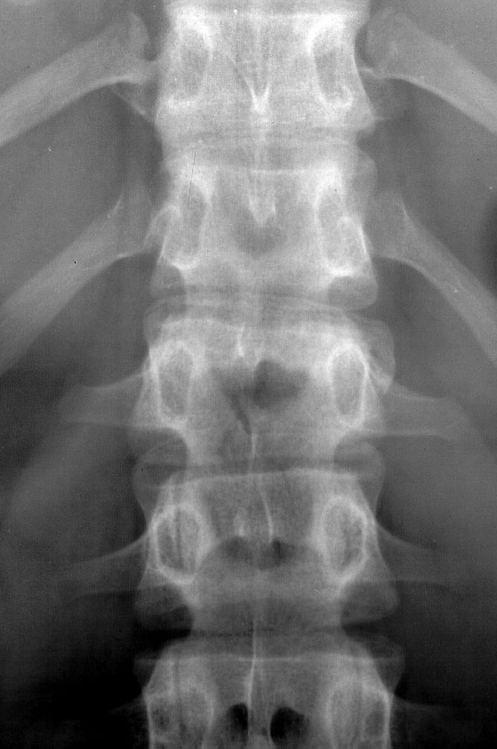
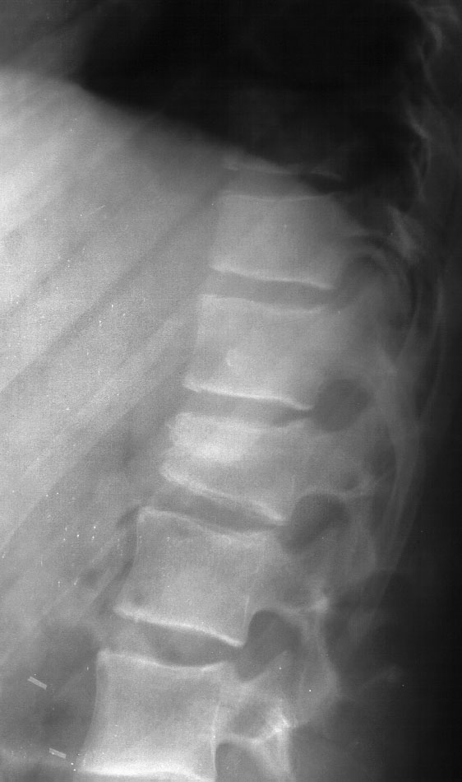
Radiografia
Anteroposterior
Lateral
Alinhamento
Altura dos corpos
Desvios

Slide 39
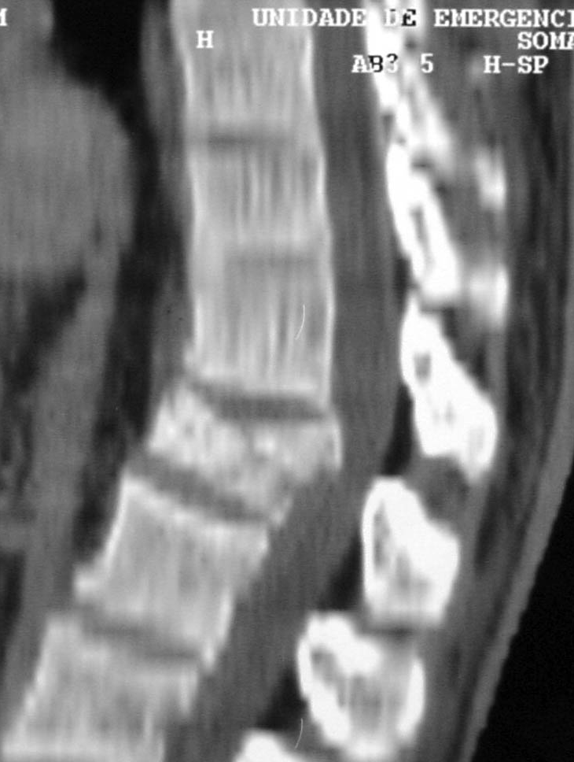
Tomografia computadorizada
Estrutura óssea
Detalhes da fratura
Canal vertebral

Slide 40
Ressonância magnética
Compressão
Lesão ligamentar
Edema vertebral

Slide 41
Tratamento
Diagnóstico

Slide 42
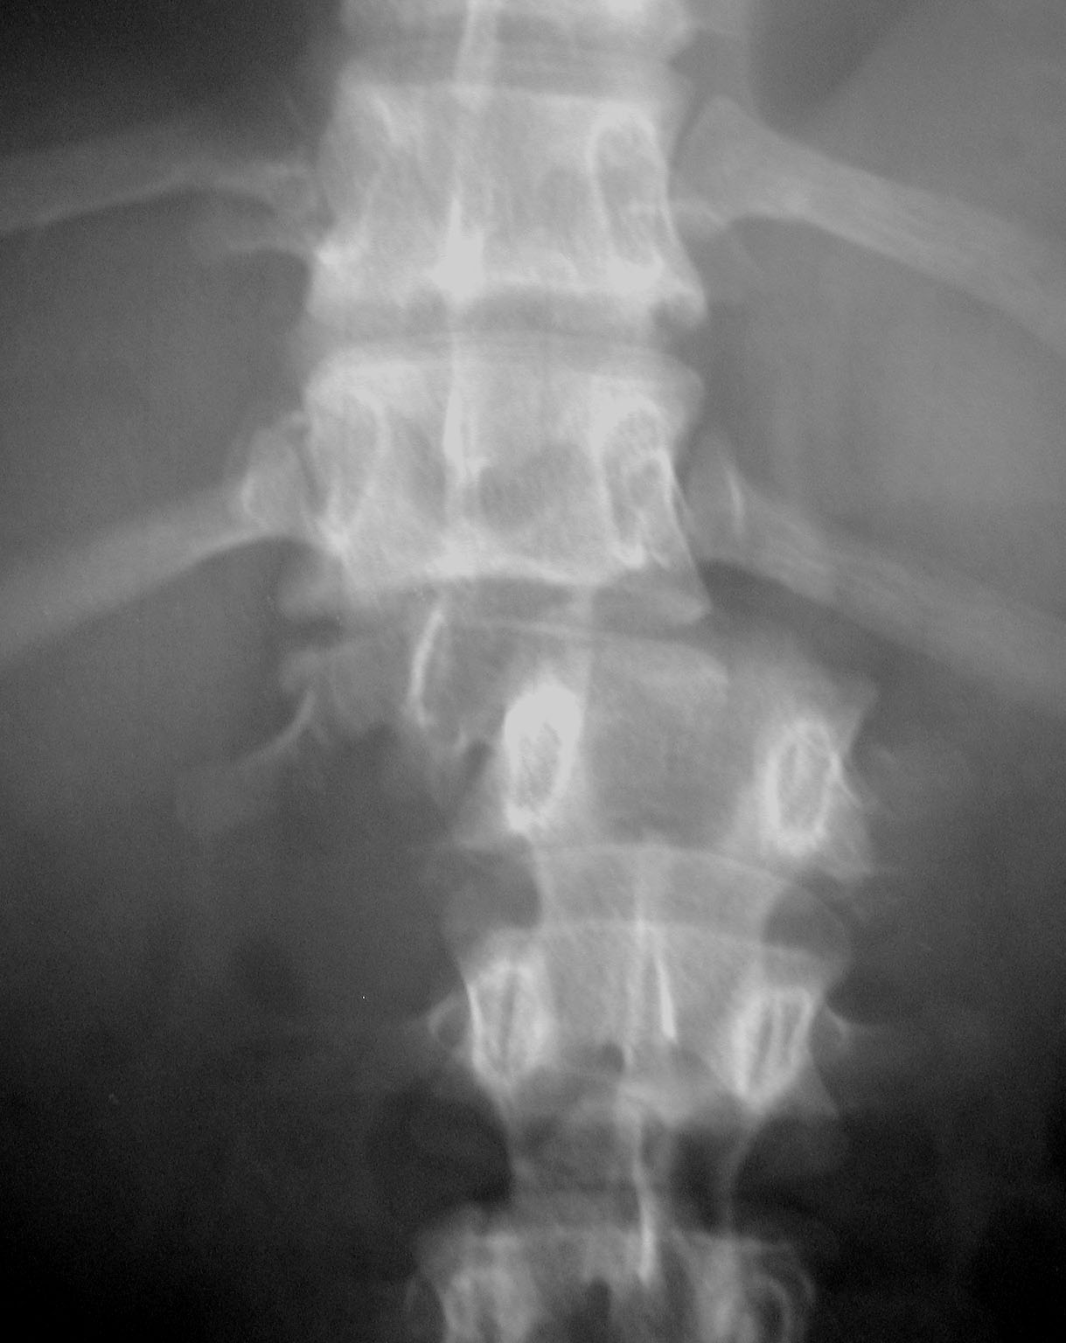
Tratamento
Objetivos
Descompressão
Melhora da função neurológica
Alinhamento
Reabilitação

Slide 44
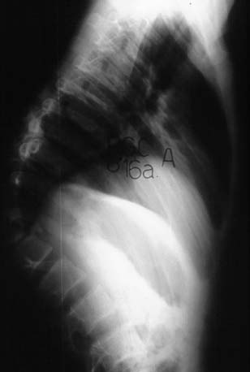
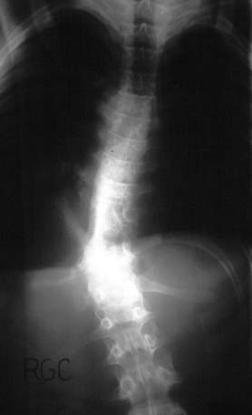

Slide 45
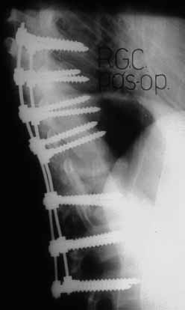

Slide 46
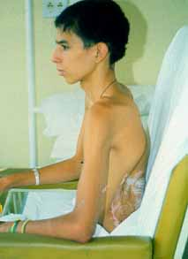

Slide 47
A lesão na coluna vertebral, com ou sem déficit neurológico, deve sempre ser considerada nos pacientes com lesões múltiplas. Uma imobilização adequada é necessária para todos estes pacientes.

